Slide 1
SÉANCE B1 · MODULE 9
Les cinq lignes de l'adresse
Écrire une adresse du Québec sur une enveloppe : le nom, le numéro et la rue, la ville, la province, le code postal.
75 minutes · J'envoie une lettre et un colis
Notes:
Distribuer deux enveloppes vierges par élève dès l'entrée : une pour l'essai, une pour la bonne copie. Toute la séance se fait le crayon à la main.

Slide 2
OBJECTIFS DE LA SÉANCE
À la fin, je serai capable de…
1
mettre les cinq lignes d'une adresse dans le bon ordre ;
2
écrire la province entre parenthèses ;
3
placer le numéro d'appartement après la rue ;
4
savoir où va le timbre et où va l'expéditeur.
B1 · J'envoie une lettre et un colis
2
Notes:
Lire les objectifs à voix haute. Y revenir au billet de sortie.

Slide 3
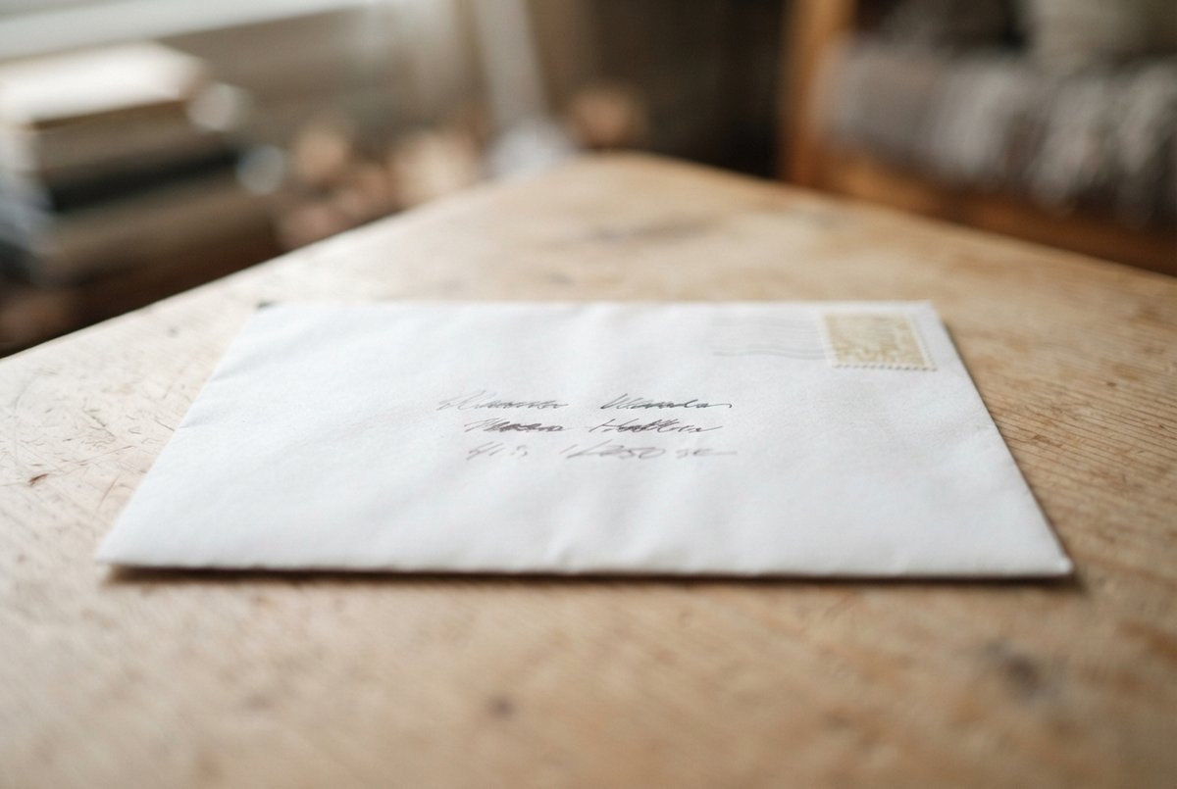
OBSERVATION
Qu'est-ce qui est écrit sur une enveloppe ?
Combien de lignes voyez-vous ?
Dans votre pays, l'adresse s'écrit-elle dans le même ordre ?
Où est le timbre ?
Qu'est-ce qu'il y a en haut, à gauche ?
B1 · J'envoie une lettre et un colis
3
Notes:
La deuxième question est celle qui fait parler. Laisser deux ou trois élèves décrire l'ordre de leur pays d'origine, au tableau si possible : la comparaison fixe l'ordre du Québec mieux qu'une règle.

Slide 4
DIALOGUE · 1 DE 2
Karim prend le crayon
Écoutez deux fois avant de lire.
AMARA
Karim, je ne sais pas où écrire.
KARIM
Regarde. Au milieu, tu écris le nom.
AMARA
Ousmane Diallo. C'est mon frère.
KARIM
Bien. En dessous, le numéro et la rue.
AMARA
145, rue King Ouest, app. 6.
B1 · J'envoie une lettre et un colis
4
Notes:
Karim Haddad est dans la même classe qu'Amara depuis deux ans. Faire remarquer qu'il ne fait pas le travail à sa place : il montre, elle écrit.

Slide 5
DIALOGUE · 2 DE 2
La ville, la province, le code
KARIM
Parfait. Après, la ville et la province.
AMARA
Sherbrooke, Québec.
KARIM
Oui. Et le code postal à la fin.
AMARA
J1H 1P4.
KARIM
C'est bon. Ton enveloppe est prête.
B1 · J'envoie une lettre et un colis
5
Notes:
Faire écrire l'adresse complète au tableau, ligne par ligne, pendant qu'on réécoute. Les élèves recopient sur leur première enveloppe.

Slide 6
ANALYSE
Une adresse du Québec, ligne par ligne
LA LIGNE
CE QU'ON Y ÉCRIT
1 — le nom
Ousmane Diallo — le prénom, puis le nom de famille
2 — le numéro et la rue
145, rue King Ouest, app. 6
3 — la ville et la province
Sherbrooke (Québec)
4 — le code postal
J1H 1P4 — à la fin, toujours
L'appartement vient après la rue, jamais devant le numéro.
B1 · J'envoie une lettre et un colis
6
Notes:
Diapositive à photographier. C'est la diapositive la plus importante du module : la laisser affichée pendant toute la pratique.

Slide 7
LA PROVINCE ENTRE PARENTHÈSES
Sherbrooke (Québec) J1H 1P4
La ville d'abord, la province ensuite, entre parenthèses. Le code postal se met sur la même ligne, après un espace, ou sur la ligne en dessous. Les deux se font ; ce qui ne se fait pas, c'est de le mettre avant la ville.
B1 · J'envoie une lettre et un colis
7
Notes:
Diapositive à photographier. Beaucoup d'élèves écrivent le code postal en premier, comme dans leur pays. Le montrer sans le corriger comme une faute : c'est un usage différent, pas une erreur.

Slide 8
COMPRÉHENSION
Vrai ou faux ?
Répondez d'après le dialogue.
1
Karim montre à Amara comment écrire l'adresse.
2
Le nom s'écrit au milieu de l'enveloppe.
3
Ousmane Diallo habite à Montréal.
4
Le numéro d'appartement est le 6.
5
Le code postal s'écrit avant la ville.
B1 · J'envoie une lettre et un colis
8
Notes:
Les cinq mêmes énoncés sont dans le module en ligne, exercice `t1vf`. Les faire à l'oral d'abord.

Slide 9
CORRECTION
Vrai ou faux ?
Correction — on lit la réponse, on ne commente pas l'erreur.
1
Karim montre à Amara comment écrire l'adresse. » vrai
2
Le nom s'écrit au milieu de l'enveloppe. » vrai
3
Ousmane Diallo habite à Montréal. » faux — à Sherbrooke
4
Le numéro d'appartement est le 6. » vrai
5
Le code postal s'écrit avant la ville. » faux — à la fin
B1 · J'envoie une lettre et un colis
9
Notes:
Corriger en groupe. Donner la bonne réponse, sans revenir sur qui s'est trompé.

Slide 10
ÉCRITURE
Chaque ligne à sa place
Complétez avec un seul mot.
Sur la première ligne, on écrit le ___.
Après le numéro, on écrit le nom de la ___.
1
2
Le numéro d'appartement s'écrit ___ la rue.
La province s'écrit entre ___.
3
4
Le ___ postal vient à la fin.
On écrit Sherbrooke ___.
5
6
B1 · J'envoie une lettre et un colis
10
Notes:
Les six mêmes phrases sont dans le module en ligne, exercice `t1adresse`. La mini-leçon du même nom reprend les quatre lignes une par une, avec l'audio.

Slide 11
CORRECTION
Chaque ligne à sa place
Correction — on lit la réponse, on ne commente pas l'erreur.
Sur la première ligne, on écrit le ___. » nom
Après le numéro, on écrit le nom de la ___. » rue
1
2
Le numéro d'appartement s'écrit ___ la rue. » après
La province s'écrit entre ___. » parenthèses
3
4
Le ___ postal vient à la fin. » code
On écrit Sherbrooke ___. » (Québec)
5
6
B1 · J'envoie une lettre et un colis
11
Notes:
Corriger en groupe. Donner la bonne réponse, sans revenir sur qui s'est trompé.

Slide 12
PRATIQUE · À DEUX
L'enveloppe de mon voisin
Deux par deux, avec la deuxième enveloppe.
1
Étape 1
2
Étape 2
3
Étape 3
4
Étape 4
B1 · J'envoie une lettre et un colis
12
Notes:
Vingt minutes. C'est l'exercice le plus utile du module : dicter son adresse sert au médecin, à la banque et au comptoir postal. Circuler et faire épeler les noms de rue difficiles.

Slide 13
BILLET DE SORTIE
Écrivez votre adresse complète, les quatre lignes.
Amara Diallo
4520, rue Bélanger, app. 3
Montréal (Québec) H1T 1C5
B1 · J'envoie une lettre et un colis
B1 · J'envoie une lettre et un colis
13
Notes:
Devoir court, et vrai : demander leur adresse à eux. La séance C1 s'en servira pour remplir le formulaire du colis.

